Slide 1

INSPEKTORAT JENDERAL KEMENRISTEKDIKTI
TATA CARA PERHITUNGAN PPH/PPN DANA HIBAH PENELITIAN DAN PENGABDIAN BAGI MASYARAKAT
Disampaikan pada
Sosialisasi Penyusunan Laporan Pertanggungjawaban Dana Hibah Bagi Penerima Hibah Penelitian dan Pengabdian Masyarakat di Lingkungan Kopertis IV Tahun 2018
Jatinangor, 13 Februari 2018
Oleh :
Mohamad Hardi, Ak. Mprof Acc, CA
Inspektur 1 Kemenristekdikti

Slide 2








PERTANGGUNGJAWABAN PENELITIAN
Pelaksanaan
Honor
Bahan
Perjalanan
Operasional lainnya
•
•
Proposal
RAB
•
•
Laporan Realisasi
Laporan Pajak
•
•
•
•
Perencanaan
Pelaporan
Laporan kegiatan dan peng gunaan dana
Kontrak :
Dikti dengan Kepala
LPPM
Penetapan Komitmen :
Surat Perjanjian
Penugasan
Laporan Pajak (Segala sesuatu yang berkenaan dengan kewajiban pajak)

Slide 3
PENYUSUN LPJ
Laporan Pertanggungjawaban Keuangan (SPJ) dibuat oleh
Ketua Pelaksana
Kegiatan/Peneliti/Pengabdi dengan mengacu pada Peraturan Menteri Keuangan (PMK)
Republik Indonesia dan Peraturan Terkait

Slide 4
PERATURAN TERKAIT
  Undang-undang Nomor 17 tahun 2003 tentang Keuangan Negara
  Undang-undang Nomor 1 tahun 2004 tentang Perbendaharaan Negara
  UU No. 14 Tahun 2004 tentang Pemeriksaan Pengelolaan Keuangan dan Pertanggungjawaban Keuangan Negara
  Peraturan Pemerintah Nomor 80 tahun 2010 tentang Pajak Penghasilan
  Peraturan Menteri Keuangan (PMK) Nomor 113/PMK. 05/2012 tentang Perjalanan Dinas Dalam Negeri
  Peraturan Menteri Keuangan (PMK) Nomor 164/PMK. 05/2015 tentang Perjalanan Dinas Luar Negeri
  Peraturan Menteri Keuangan Republik Indonesia Nomor 33 /PMK.02/2016 tentang Standar Biaya Masukan Tahun Anggaran 2017 dan Nomor 49/PMK/2017 untuk Tahun Anggaran 2018
  Peraturan Menteri Keuangan Republik Indonesia Nomor 106/PMK.02/2016 Tentang Standar Biaya Keluaran Tahun Anggaran 2017 dan Nomor 86/PMK.02/2017 untuk Tahun Anggaran 2018
  Peraturan Menteri Riset, Teknologi, dan Pendidikan Tinggi Republik Indonesia Nomor 69 Tahun 2016 Tentang Pedoman Pembentukan Komite Penilaian Dan/Atau Reviewer Dan Tata Cara Pelaksanaan Penilaian Penelitian Dengan Menggunakan Standar Biaya Keluaran

Slide 5
Ketentuan Umum LPJ
Bukti-bukti SPJ dibuat dan disusun berdasarkan Rencana Angaran Biaya Penelitian/ Pengabdian kepada Masyarakat yang termuat dalam proposal
SPJ berdasarkan realisasi dana kegiatan sesuai tahapan pencairan/termin yang diterima sesuai Sub Kontrak.
Prosentase pembiayaan/pengeluaran masing-masing biaya harus sesuai dengan ketentuan yang telah ditetapkan (Buku Panduan edisi XI)
Bukti dibuat rangkap (umumnya 3), khusus yang terkait stempel, maka seluruh rangkap adalah stempel basah
Bukti diurutkan sesuai RAB atau dikelompokkan per kegiatan (bila sifatnya sub-sub kegiatan)
Dana penelitian dan pengabdian kepada masyarakat tidak diperbolehkan untuk belanja modal

Slide 6
BIAYA (BELANJA)
Biaya gaji/upah/honorarium
Biaya Bahan habis pakai
Biaya Perjalanan Dinas
Biaya Operasional lainnya
(sewa, penggandaan, pemeliharaan, konsumsi,
administrasi, dan lain-lain).

Slide 7

Ringkasan Anggaran Biaya
No
Jenis Pengeluaran
Biaya
1.
Honorarium untuk pelaksana, petugas laboratorium, pengumpul
data, pengolah data, penganalisis data, honor operator, dan honor pembuat sistem (maksimum 30% dan dibayarkan sesuai ketentuan)
2.
Pembelian bahan habis pakai untuk ATK, fotocopy, surat
menyurat, penyusunan laporan, cetak, penjilidan laporan, publikasi, pulsa, internet, bahan laboratorium, langganan jurnal (maksimum 60%)
3.
Perjalanan untuk biaya survei/sampling data, seminar/workshop
DN-LN, biaya akomodasi-konsumsi, perdiem/lumpsum, transport
(maksimum 40%)
4.
Sewa untuk peralatan/mesin/ruang laboratorium, kendaraan,
kebun percobaan, peralatan penunjang penelitian lainnya
(maksimum 40%)
Jumlah

Slide 8
ASPEK PERPAJAKAN
Terkait Biaya Kegiatan Penelitian Dan Pengabdian Masyarakat

Slide 9
PAJAK YANG TERKAIT
PPN (Pajak Penambahan Nilai)
Pajak Penghasilan:
Materai
PPh pasal 21
PPh pasal 23
Pph pasal 22

Slide 10
TARIF PAJAK
PAJAK | WAJIB PAJAK | PUNYA NPWP | TIDAK PUNYA NPWP
PPh 21 | PNS Gol IV PNS Gol III Gol I dan II | 15% 5% 0% | 18% (20% lebih tinggi) 6% (20% lebih tinggi) 0%
 | Non PNS | 5% | 6%
 | Upah Tukang dan Kuli > 200.000 per hari | 5% | 6%
PPh 22 | Rekanan/Toko | 1,5% | 3%
PPh 23 | Rekanan/Toko | 2% | 4%
PPN | Rekanan/Toko | 10% | 10%

Slide 11
PAJAK PENGHASILAN
Pajak yang terkait dengan penghasilan
Objek Pajak: Penghasilan
Wajib Pajak: Penerima penghasilan
Pemotong pajak: pemberi kerja/pemberi penghasilan

Slide 12
SPJ PPH PASAL 21 (HONORARIUM)
SK/Surat Tugas/Dokumen Penugasan
Tanda Terima Honor dan/atau Bukti
Dikenakan sehubungan dengan adanya pembayaran honorarium/ upah dan imbalan lain yang sejenis
Tarif → lihat tabel
Disetor ke Bank Persepsi/Kantor Pos dengan menggunakan SSP paling lambat tanggal 10 bulan berikutnya

Slide 13
CONTOH PENGHITUNGAN PPh PASAL 21
Jika Penerima honorarium PNS
Bendahara/Ketua Pelaksana Penelitian membayar honor kepada Amir ( PNS/IV.a) sebesar Rp 1.000.000,-
Penghitungan PPh Pasal 21
Rp 1.000.000,- x 15% = Rp 150.000,-
Jika Penerima honorarium (Non PNS)
Penghitungan PPh Pasal 21: Rp 1.000.000,- x 5% = Rp 50.000,-
  Mengingat yang menerima bukan PNS , maka tarif yang digunakan untuk pemotongan PPh Pasal 21 adalah tarif Pasal 17 UU PPh.
Jika tidak punya NPWP : 1.000.000,- x 6% = Rp 60.000,-

Slide 14
ADMINISTRASI PPH PASAL 21
Bukti bisa berupa kuitansi untuk setiap penerima atau dalam bentuk daftar penerima honorarium
Di dalamnya tercantum nama penerima, honor bruto, PPh pasal 21 dan honor neto, serta tanda tangan penerima dan mengetahui/menyetujui ketua Peneliti

Slide 15
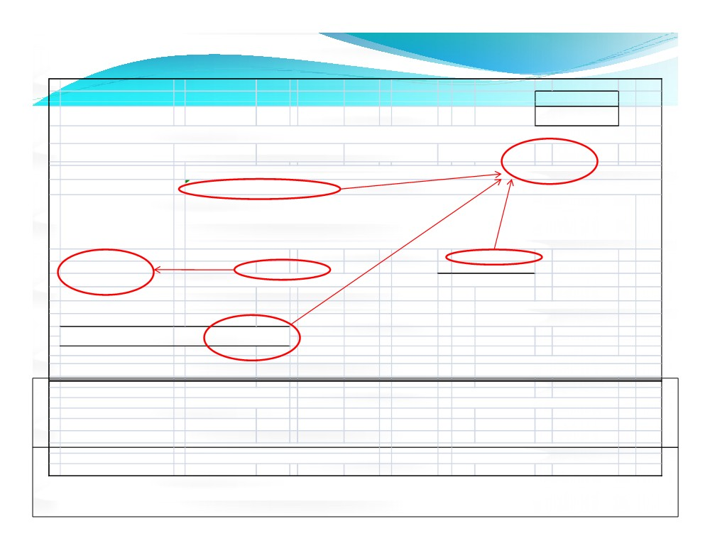
Contoh Pembayaran Honor /Upah (Bentuk Kwitansi)
NO BUKTI
KWITANSI / BUKTI PEMBAYARAN
Harus sama
Sudah Terima dari
Banyaknya Uang
Untuk Pembayaran
: Nama Peneliti
:
: Honorarium Petugas Lab kegiatan Penelitian ................................./
Hibah Pascasarjana) dengan judul ……...……. untuk bulan …….. 2017, dalam
rangka kegiatan Pengembangan Penelitian dan Pengabdian Kepada Masyarakat
Jumlah Kotor : 1,500,000
Pajak PPh 5 a5%u 15% : 75,000
berdasarkan
golongan
Jumlah bersih yang diterima
:
1,425,000
Bandung,
31 Mei 2017
Yang menerima,
JUMLAH :
Rp1.500.000
………………………………………….
Setuju dibayar
Lunas dibayar
Ketua Peneliti
Pemegang Uang Sediaan (PUS)
…………………………………………………..
NIP. ………………………………………….
……………………………………………….
NIP. ……………………………………….

Slide 16
PPh Pasal 22
PPh Pasal 22 dikenakan sehubungan dengan belanja barang yang dikeluarkan oleh bendahara seperti: pembelian bahan material/bangunan, peralatan, Alat Tulis Kantor, fotocopy, dan sejenisnya
Nilai pembayaran > 2 Juta
Tarif pajak 1,5% dari Dasar Pengenaan Pajak (sebelum PPN)
Jika rekanan tidak memiliki NPWP maka tarifnya 100% lebih tinggi (3% dari DPP)

Slide 17
SPJ Belanja
SPJ PPh Pasal 22 Barang
❑
Kuitansi
Kurang dr Rp 250.000,00
Rp 250.000,00 – Rp 1.000.000,00
di atas Rp1.000.000,00
Nota
:
:
:
tanpa materai
bermaterai Rp bermaterai Rp
3.000,00
6.000,00
❑
❑
❑
❑
❑
Pem belian < 1
Pem belian 1 –
Pem belian > 2
SSP
juta
2 juta
juta
:
:
:
bebas pajak
PPN 10%; bebas PPh
PPN 10% & PPh 22: 1,5%
PPN
& PPh
pakai NPWP Rekanan;
bila rekanan tidak punya NPWP maka PPN 10%, PPh 1,5% x 200%
menggunakan NPWP Bendahara Pemungut.

Slide 18
DIKECUALIKAN DARI
PEMUNGUTAN PPh PSL 22
Pembayaran yang jumlahnya kurang dari Rp 2.000.000,00 (dua juta rupiah) dan tidak merupakan pembayaran yang terpecah-pecah
Pembayaran untuk pembelian bahan bakar minyak, listrik, gas, pelumas, air minum/ PDAM dan benda-benda pos

Slide 19
PPH PASAL 23
Dikenakan sehubungan adanya penyerahan jasa kena pajak, seperti: sewa kendaraan, sewa peralatan, service, jasa catering (Wajib Pajak Badan),
Jika penyedia jasa perseorangan kena pasal PPh 21
Dikecualikan bagi yang punya Surat Keterangan Bebas (untuk omzet kurang dari 4,8 M per tahun)
Tarif 2% dari Dasar Pengenaan Pajak (sebelum PPN)
Disetor ke Bank Persepsi/kantor Pos paling lambat tgl 10 bulan berikutnya

Slide 20
SPJ Belanja
Jasa & Sewa
SPJ PPH PASAL 23 BELANJA JASA DAN SEWA
❑
Kuitansi
Kurang dr 250.000
250.000 – 1 juta
di atas 1 juta
Nota
:
tanpa materai
: bermaterai 3000
: bermaterai 6000
❑
❑
Belanja nominal berapapun dikenakan PPh psl 23
2%; jika tak ber-NPWP 4%.
tarif
❑
Pem belian > 1 juta, selain PPh 23: 2% juga dikenakan PPN
10%
SSP
PPh psl 23 pakai NPWP Bendahara Pemungut.
❑

Slide 21
Pajak Pertambahan Nilai (PPN)
Pajak Pertambahan Nilai dikenakan atas penyerahan barang dan jasa kena pajak yang nilainya lebih dari Rp 1 Juta
Tarif 10% dari Dasar Pengenaan Pajak
Disetor dengan menggunakan SSP ke Bank Persepsi/Kantor Pos paling lambat akhir bulan

Slide 22
Pajak Penambahan Nilai
Perlukah memungut PPN?
bukan pengusaha kena pajak
bukan instansi pemerintah
bukan pihak yang ditunjuk pemerintah untuk memungut PPN
Kita tidak perlu memungut PPN, karena yang memungut PPN adalah pemasok/toko

Slide 23
Pajak Penambahan Nilai
Administrasi?
Setiap pembelian barang atau penggunaan jasa yang nilainya Rp1.000.000 ke atas, maka dibutuhkan Nota/kuitansi ➔ faktur pajak
Faktur pajak: memuat identitas Pengusaha Kena Pajak

Slide 24
Pajak Penambahan Nilai
Pajak yang terkait dengan penyerahan barang/jasa kena pajak
Misal:
Pembelian bahan habis pakai (kertas, tinta)
Pembelian/pembuatan software
Pembelian peralatan

Slide 25
s
Bebas PPN
Belanja Barang
Pajak berupa:
yg dikecualikan
kena
1.
2.
3.
Pembelian Buku Pelajaran
Kitab Suci
Buku Pelajaran Agama
(SK Menkeu 370/KMK.03/2003)

Slide 26
PEMBAYARAN YANG TIDAK DIPUNGUT
PPN OLEH BENDAHARAWAN
Tidak melebihi Rp. 1.000.000,00 TERMASUK PPN DAN/ATAU PPN BM dan merupakan pembayaran yang tidak dipecah-pecah
BBM dan NON-BBM yang penyerahannya dilakukan oleh Pertamina
Atas jasa angkutan udara yang diserahkan oleh perusahaan penerbangan
Atas penyerahan BKP/JKP yang menurut perundang-undangan yang berlaku, mendapat fasilitas PPN tidak dipungut dan atau dibebaskan dari pengenaan PPN
Makanan dan minuman yang disajikan di hotel, restoran, rumah makan, warung, dan sejenisnya, termasuk makanan dan minuman yang diserahkan oleh jasa boga atau catering (dikenakan pajak daerah, pajak restoran → setor ke kasda)

Slide 27
CONTOH PERHITUNGAN PPN DAN PPH
Dibayar pembelian bahan material ke Toko Makmur Abadi Rp 5.000.000,00 (sebelum pajak)
Perhitungan Pembayaran adalah sbb:
- Harga Bahan 100 x Rp 50.000 =Rp 5.000.000
- Pajak Pertambahan Nilai (PPN) 10% =Rp 500.000
- PPh Pasal 22 1,5% x Rp 5.000.000 =Rp 75.000
Jumlah
Uang yang diserahkan ke Toko makmur sebesar 4.925.000 (5.000.000-75.000)
Jumlah SPJ belanja yang tertera dalam bukti kuitansi dan dimasukkan sebagai pengeluaran adalah Rp 5.500.000
=Rp 5.500.000

Slide 28
CONTOH PERHITUNGAN PPN DAN PPH
Dibayar pembelian bahan material berupa semen 25 zak untuk proyek perbaikan jaringan irigasi desa ke Toko Jaya Rp 1.250.000,00 (sebelum pajak)
Perhitungan Pembayaran adalah sbb:
- Harga Semen 25 x Rp 50.000 =Rp 1.250.000
- Pajak Pertambahan Nilai (PPN) 10% =Rp 125.000
- PPh Pasal 22 =Rp 0
Jumlah
=Rp 1.375.000

Slide 29
KETENTUAN NPWP
PPH Pasal 21 dan 23 dan di setor NPWP Bendahara Pengeluaran
PPH 22 dan PPN di setor NPWP Rekanan

Slide 30
CONTOH LAPORAN SPTB PPN DAN PPH
SURAT PERNYATAAN TANGGUNG JAWA BELANJA (SPTB)
1
Ketua Peneliti
:
......................................................
2
Unit Kerja
:
......................................................
3
Judul Penelitian
:
.............................................................................................................................
4
Skim Penelitian
:
.............................................................................................................................
5
Nilai Kontrak
:
......................................................
Rp 100.000.000
Realisasi Thp-I (70%)
Rp 70.000.000
Belanja
Rp 44.000.000
Sisa Kas
Rp 26.000.000
Yang bertanda tangan di bawah ini Ketua Peneliti menyatakan bahwa saya bertanggungjawab secara formal dan material atas
segala pengeluaran yang telah dibayar kepada yang berhak menerima serta kebenaran perhitungan dan setoran pajak yang telah
dipungut atas pembayaran tersebut dengan perincian sebagai berikut :
No
Tanggal
Penerima
Uraian
No Bukti
Jumlah
Pajak yang dipungut
1
01-06-2017
CV. Maju Jaya (Maelani)
Belanja bahan penelitian
001
9.000.000
PPn
PPh
782.609
117.391
2
10-06-2017
CV. Makmur (Jaya)
Belanja bahan penelitian
002
10.000.000
869.565
130.435
3
14-07-2017
CV. Maju Jaya (Maelani)
Belanja bahan penelitian
003
11.000.000
956.522
143.478
4
17-07-2017
CV. Maju Jaya (Maelani)
Belanja bahan penelitian
004
5.000.000
434.783
65.217
5
22-07-2017
CV. Maju Jaya (Maelani)
Belanja bahan penelitian
005
9.000.000
782.609
117.391
dst...
JUMLAH (Rp)
44.000.000
3.826.087
573.913
Bukti-bukti pengeluaran anggaran tersebut diatas adalah asli yang disimpan oleh Lembaga Penelitian dan Pengabdian Kepada
Masyarakat (LPPM) IPB untuk kelengkapan administrasi dan pemeriksaan aparat pengawasan fungsional
Mengetahui
Bandung,
Kepala LPPM
Ketua Peneliti
.............................................
.............................................
NIP.
NIP.
.............................................
.............................................

Slide 31
TERIMA KASIH
Selamat Melaksanakan Penelitian
Mohamad Hardi, Ak. MProf Acc. CA. QIA.
Contact: HP. 08159906542 Email: hardi1964@yahoo.com

